Slide 1





Chủ đề: GIA ĐÌNH CỦA BÉ
KHÁM PHÁ KHOA HỌC
Hoạt đông : Gia đình của bé
GIÁO VIÊN: H La De Mlô

Slide 2
Hoạt đông 1: ỔN ĐỊNH

Slide 3
Hoạt đông 2: NỘI DUNG

Slide 4
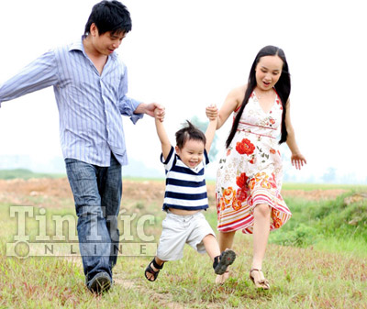
Mẹ
Bạn Dũng
Bố
05
Hết giờ
04
03
02
01
Gia đình 1 con

Slide 5

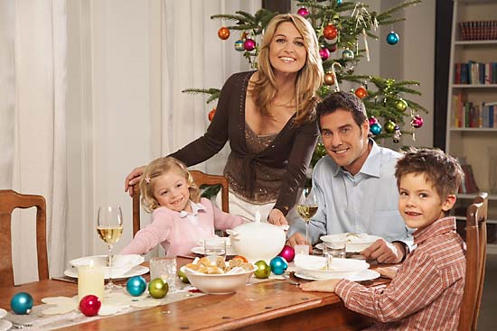
Bố
Mẹ
Bạn Nam
Em gái
05
Hết giờ
04
03
02
01
Gia đình 2 con

Slide 6
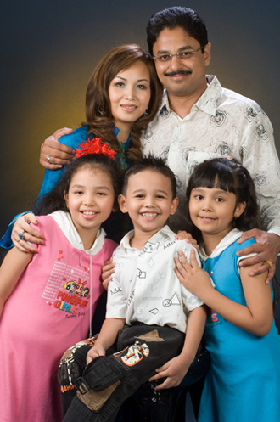
Ba
Mẹ
Bạn mai
Chị gái
05
Em trai
Hết giờ
04
03
02
01
Gia đình 3 con

Slide 7
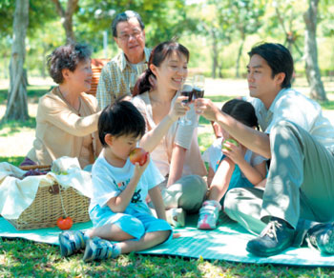
Ông
Ba
Bà
Mẹ
Cháu trai
05
Cháu gái
Hết giờ
04
03
02
01
Gia đình lớn

Slide 8

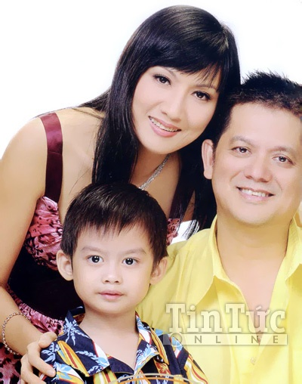
05
Hết giờ
04
03
02
01
Gia đình nhỏ

Slide 9
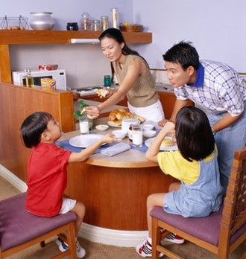
05
Hết giờ
04
03
02
01
Gia đình nhỏ

Slide 10
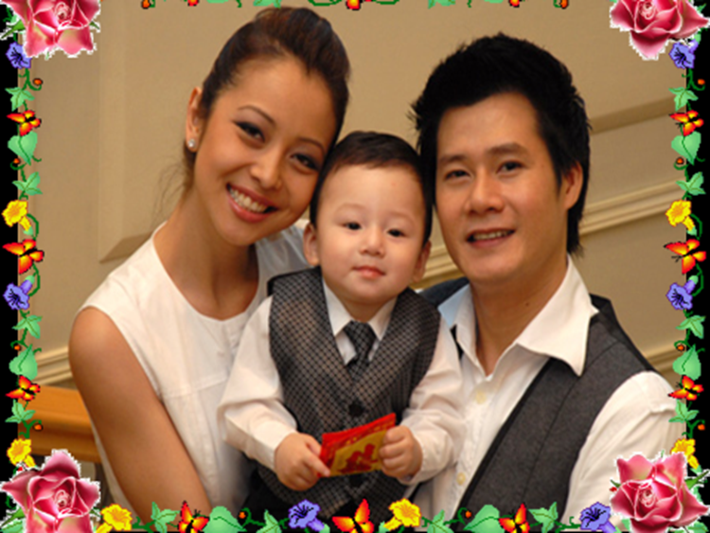
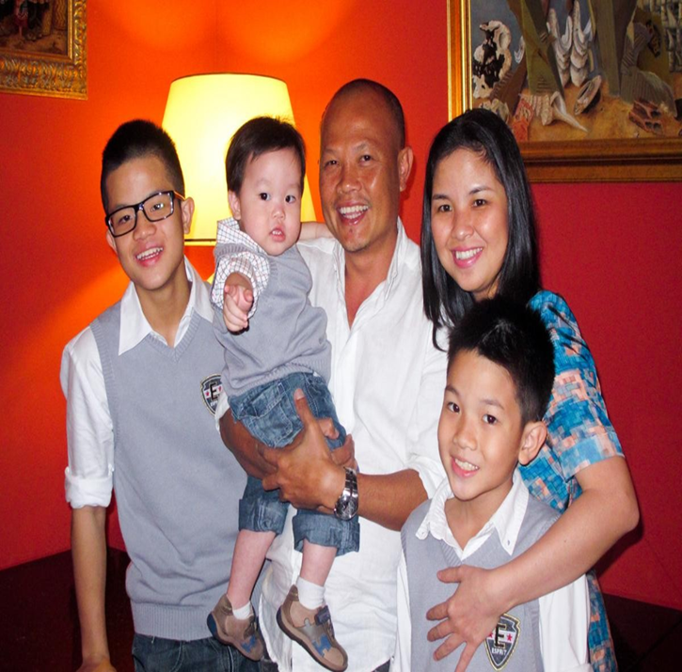

Cho trẻ quan sát ảnh của 2 gia đình và nêu điểm khác nhau giữa 2 bức ảnh.
Số 1: Gia đình ít con
Số 2 : Gia đình đông con

Slide 11
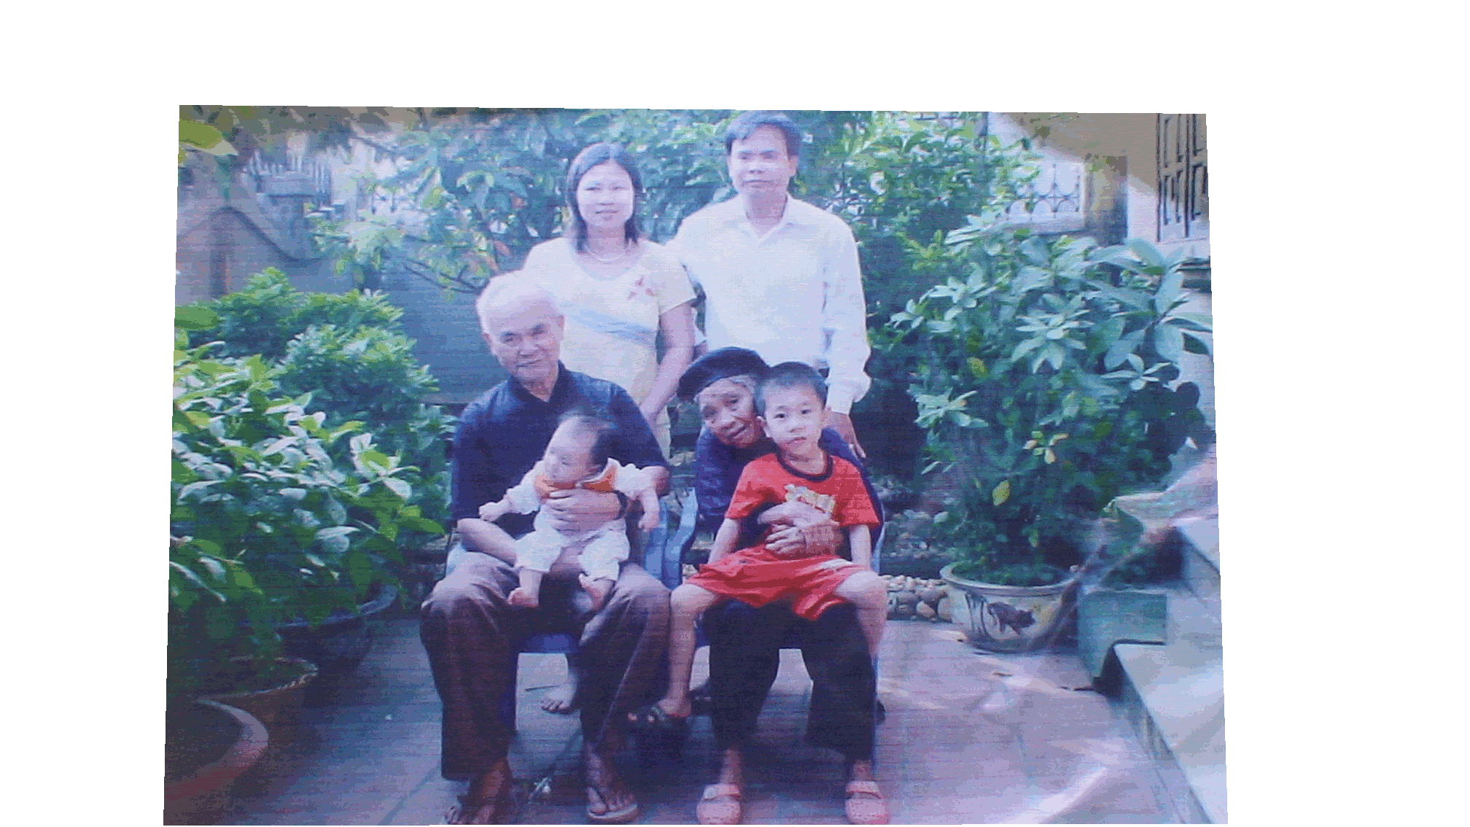
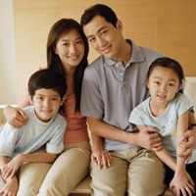
Cho trẻ quan sát ảnh của 2 gia đình và nêu điểm khác nhau giữa 2 bức ảnh.
Số 1 :Gia đình lớn
Số 2 : Gia đình nhỏ

Slide 12




///////
Trò chơi 1 : Nhanh tay - Nhanh mắt

Slide 13
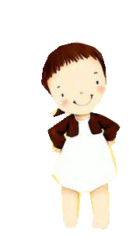
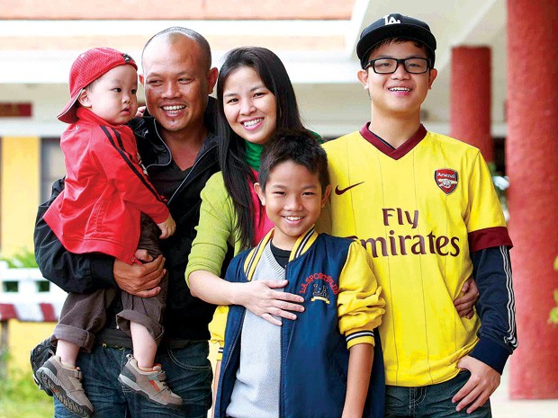
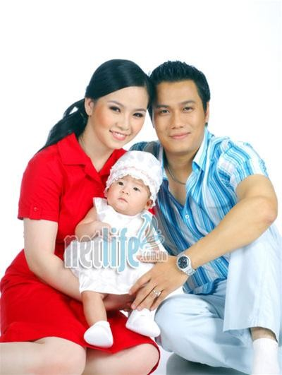
Hãy tìm cho mình gia đình đông con ?

Slide 14
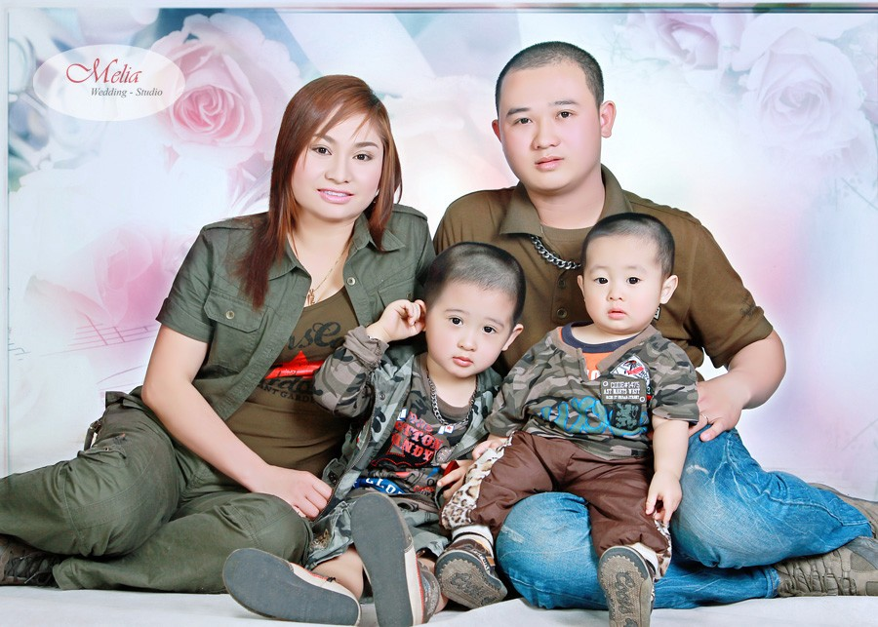

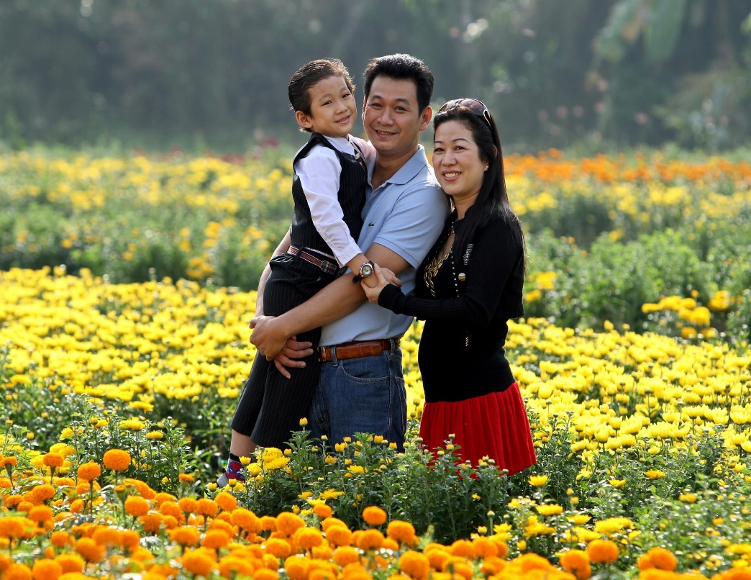

Hãy tìm cho tớ gia đình ít con

Slide 15
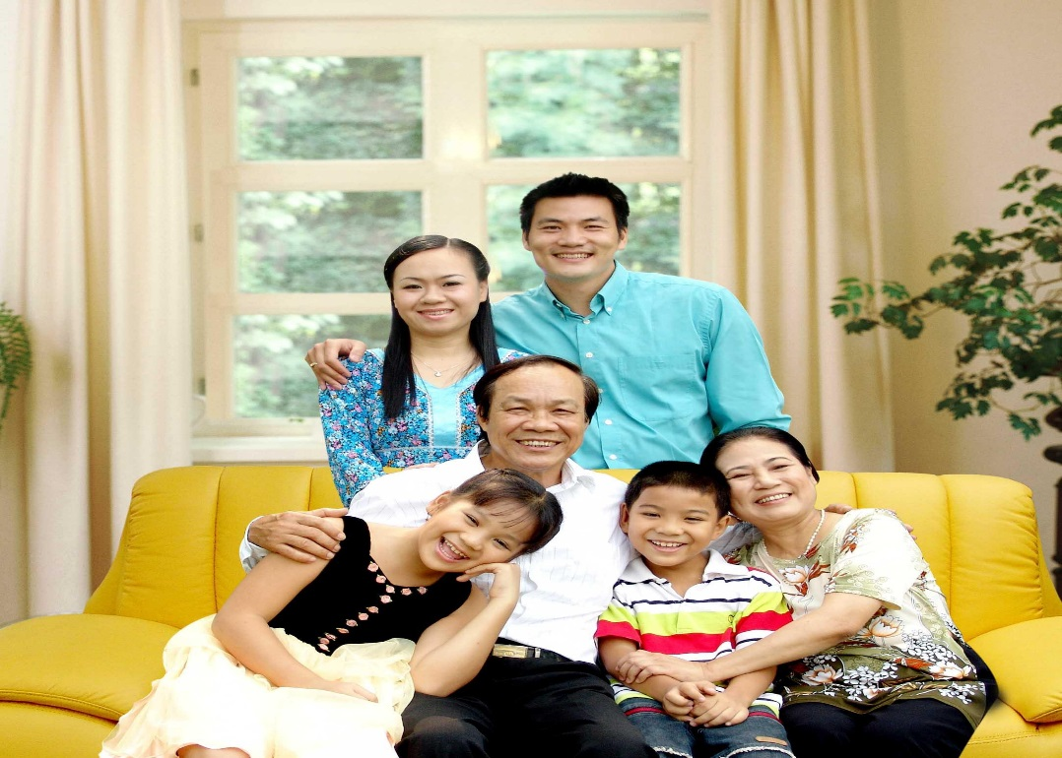
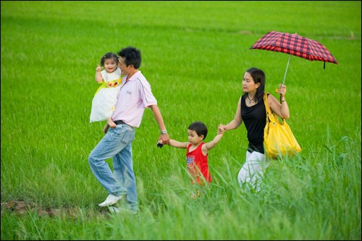
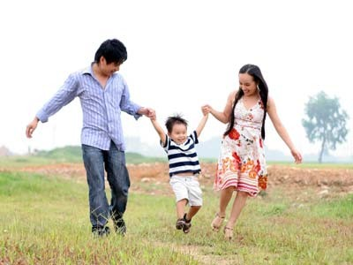

Đố các bạn biết đâu là gia đình nhỏ, 2 con?

Slide 16
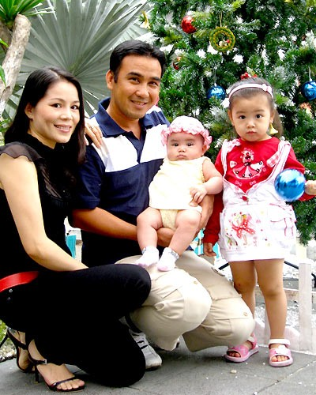

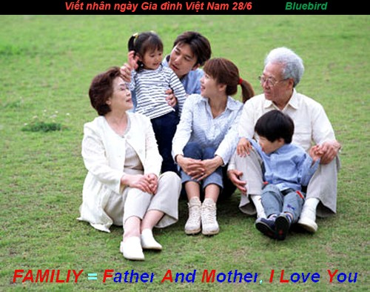
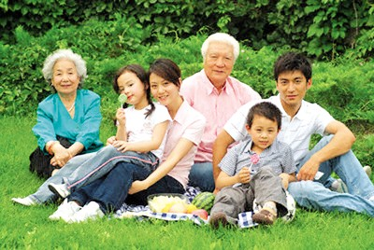
Các bạn ơi, hãy tìm cho Cô gia đình nhỏ

Slide 17


Trò chơi 2
Tìm về gia đình

Slide 18


KÍNH CHÚC CÁC CÔ DỒI DÀO SỨC KHOẺ
CÁC CHÁU CHĂM NGOAN HỌC GIỎI
KẾT THÚC TIẾT HỌC

